Slide 1
Вплив внутрішнього переміщення на благополуччя дітей та підлітків
Устименко В. А.
Директор Інституту економіко-правових досліджень НАНУ,
член-кореспондент НАНУ

Slide 2
Право на благополуччя закріплено:
Декларацією прав дитини (1959)
(сприяння всебічному розвитку особистості)
Конвенцією про права дитини (1989 р)
(ратифікована Україною 27.02.1991
Керівними принципами з питань внутрішнього переміщення
якими проголошено гарантії на:
- право сімей залишатися разом і швидко возз’єднатися;
захист дітей від вербування або участі у військових діях;
фізичну безпеку, цілісність прав дитини;
Основні життєві потреби і житло, охорону здоров’я, санітарію тощо.

Slide 3
Закон України “Про забезпечення прав і свобод внутрішньо переміщених осіб”
Мета – забезпечення реалізації гарантованих Конституцією прав і свобод, створення належних умов соціальної адаптації, тимчасового житла, продовження здобуття освіти

Slide 4
Закон України «Про охорону дитинства» встановлює право на особливий захист:
Дітям, які потребують додаткового або тимчасового захисту;
Дітям - переселенцям;
Дітям, які стали жертвами фізичного чи психологічного насилля внаслідок бойових дій;
Дітям, батьки яких воюють на боці бойовиків;
Дітям, батьки яких загинули чи поранені під час АТО, ОСС;
Дітям - комбатантам

Slide 5
Державна соціальна програма “Національний план дій щодо реалізації Конвенції ООН про права дитини до 2021 року (Постанова КМУ № 452 від 30.05.2018 року)
передбачає:
- розроблення мінімальних стандартів благополуччя та безпеки дитини;
- забезпечення захисту прав та інтересів дитини в зоні воєнних дій чи збройних конфліктів;
- недопущення участі дітей у збройних конфліктах
- забезпечення захисту прав дітей, які перебувають в зоні проведення таких дій;
- впровадження комплексних заходів щодо створення умов для повноцінного життя та соціально-психологічної реабілітації дітей, які постраждали від воєнних дій чи збройного конфлікту та дітей розлучених із сім’єю, які не є громадянами України та потребують міжнародного захисту.

Slide 6
Від конфлікту на Донбасі постраждали понад 5 млн громадян, з яких 1,7 млн або 34% - це діти (ООН; ЮНІСЕФ) Загинуло під час конфлікту - 199 дітей, більше 500 – отримали поранення
Дітей, які мають статус ВПО
227,7 тис осіб
(дані Уповноваженого Верховної Ради з прав людини у доповіді за 2019 рік)
240 тис осіб
(дані Мінсоцполітики)
понад 300 тис осіб
оцінки деяких експертів

Slide 7
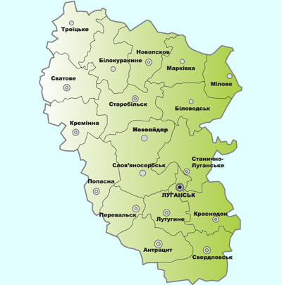
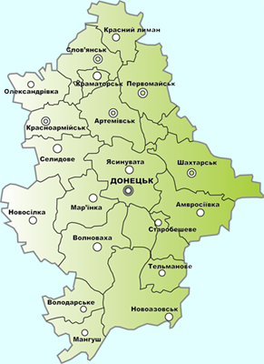
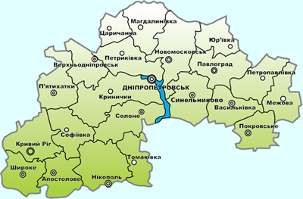
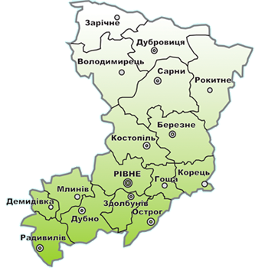
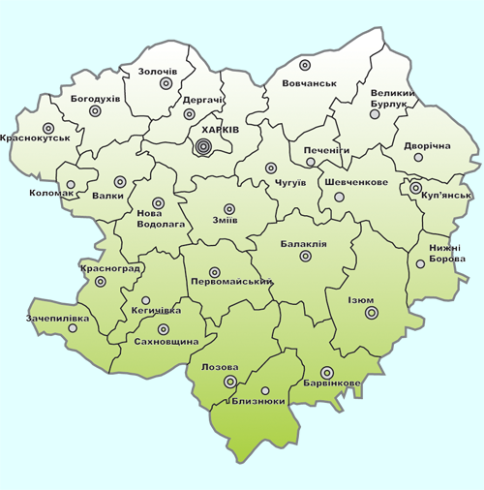
На початок 2017 року статус дітей, які постраждали від військових дій
мали 1665 дітей
825
Луганська область
580
Донецька область
24
Дніпропетровська область
1
Харківська область
2
Рівненська область
Після розширення підстав для статусу на кінець 2018 року – 10609 дітей

Slide 8
Проблеми дітей ВПО
Фізіолого-психологічні: розлади особистого здоров’я, погане самопочуття, труднощі у концентрації уваги, проблеми у спілкуванні, неадекватні навички взаємодії у новому середовищі, відсутність соціальної довіри, тривожність
Педагогічні: труднощі у прийнятті норм і правил організації власної навчальної діяльності, що висуваються приймаючою стороною, погане знання мови, невідповідність рівня підготовки чи викладання, розлади мислення
Соціальні: беззахистність дитини у міграційній ситуації, зниження соціального статусу та ресурсів ВПО, низьке матеріальне забезпечення сім’ї, відсутність необхідних документів для отримання освіти, нетерпиме ставлення приймаючої спільноти
Культурні: незнання, складності прийняття нової культури, плутанина у цінностях, орієнтаціях, почуттях та самоідентифікації, тривога, побоювання щодо втрати власної самооцінки

Slide 9
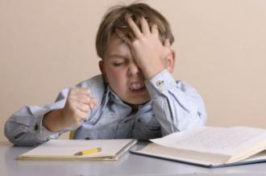
Найважливіша проблема ВПО
ДЕЗАДАПТОВАНІСТЬ
Чинники:
-недостаність дружніх контактів з однолітками;
-скрутна ситуація з житлом, роботою ВПО;
-безробіття батьків;
-вік дитини (чим більший вік, тим складніше адаптація);
-несприйняття ВПО з боку місцевого населення

Slide 10
Чинники, що стимулюють асиміляцію
Високий рівень толерантності соціального оточення (однолітки, вчителі)
Здатність дітей до більш швидкого засвоєння та накопичення нових знань
Сприйняття зовнішнього світу через надбання

Slide 11
Категорії дітей ВПО, що потребують додаткового захисту
діти ВПО – сироти
діти, які втратили одного із батьків внаслідок військових дій
діти – члени родин учасників бойових дій;
діти ВПО, які мешкають біля лінії зіткнення;
діти, які постраждали внаслідок бойових дій
діти – ВПО – інваліди.

Slide 12
Заходи держави щодо реалізації прав дітей - ВПО
Розробка та прийняття комплексної програми захисту прав дітей - ВПО
Впровадження моніторингу реалізації прав дітей - ВПО
Підготовка щорічної доповіді дитячого омбудсмена про стан додержання прав дітей - ВПО

Slide 13
Дякую за увагу!

